Slide 1
Роль информатизации в повышении качества муниципального управления

Slide 2
Информатизация города Красноярска на 2012-2014 годы
Объем финансирования: 131,0 млн. рублей
Координатор: управление информатизации и связи
Исполнители: департамент муниципального заказа, главное управление образования, управление информатизации и связи
Направления и объем финансирования на 2012 г.:
направление | 2012 | 2013
Создание инфраструктуры, обеспечивающей предоставление муниципальных услуг в электронной форме | 12 803,00 | 8 237,10
Внедрение информационно-коммуникационных технологий и реализация социально ориентированных проектов в сфере образования | 1 345,00 | 1 410,00
Внедрение электронного документооборота | 16 779,90 | 17 015,90
Лицензирование программного обеспечения, используемого в администрации города | 4 034,10 | 5 234,10
Автоматизация деловых процессов администрации города и муниципальных учреждений в объеме, необходимом для эффективного выполнения ими своих функций | 4 339,00 | 13 136,90
Развитие городской информационно-телекоммуникационной инфраструктуры | 4 321,40 | 4 440,20
Всего: | 43 622,40 | 49 474,20

Slide 3

Целевые индикаторы Программы
№ п/п | Наименование целевого индикатора (показателя) | Единица измерения | Значение в 2012 году |  | Примечание
 |  |  | план | факт
1 | Удовлетворенность населения информационной открытостью деятельности администрации города | % от числа опрошенных | 50 | 20 | показатель достигнут на 40%
2 | Количество муниципальных услуг города Красноярска, предоставляемых в электронной форме | шт. | 10 | 26 | показатель достигнут на 260%
3 | Количество детей с ограниченными возможностями здоровья, получивших возможность дистанционного обучения | чел. | 54 | 54 | показатель достигнут на 100%
4 | Количество обращений населения и организаций в администрацию города с использованием информационных и телекоммуникационных технологий | % | 30 | 45,5 | показатель достигнут на 151,7%
5 | Доля пользователей в органах и территориальных подразделениях администрации города, включенных в электронную систему документооборота | % | 70 | 79 | показатель достигнут на 112,9%

Slide 4
Критерии эффективности
Критерий | Результат
Полнота и эффективность использования средств бюджета города на реализацию Программы P₁=(43540,53+81,87)/43622,40*100%=100% | Программа выполнена в полном объеме
Степень достижения целевых показателей городской Программы P₂=(40+100+100+151,7+112,9)/5=100,9% | Программа перевыполнена
Итоговая оценка эффективности P_{итог}=(100%+100,9%)/2=100,5% | Программа высокоэффективная

Slide 5
Анкета «Информационная открытость деятельности администрации города»
1. Укажите источники получения Вами информации о деятельности администрации города:
Очень высокий
Высокий
Средний
Низкий
Очень низкий
Затрудняюсь ответить
2. Как вы можете оценить уровень своей информированности о деятельности администрации города?
Да, вполне достаточно
Достаточно, но хотелось бы знать больше
Недостаточно
Затрудняюсь ответить
3. Считаете ли Вы информацию, размещенную на официальном сайте администрации города объективной?
Да
Скорее, да
Скорее, нет
Нет
Затрудняюсь ответить
4. Считаете ли Вы получаемую информацию о деятельности органов муниципальной власти достоверной и полной?

Slide 6
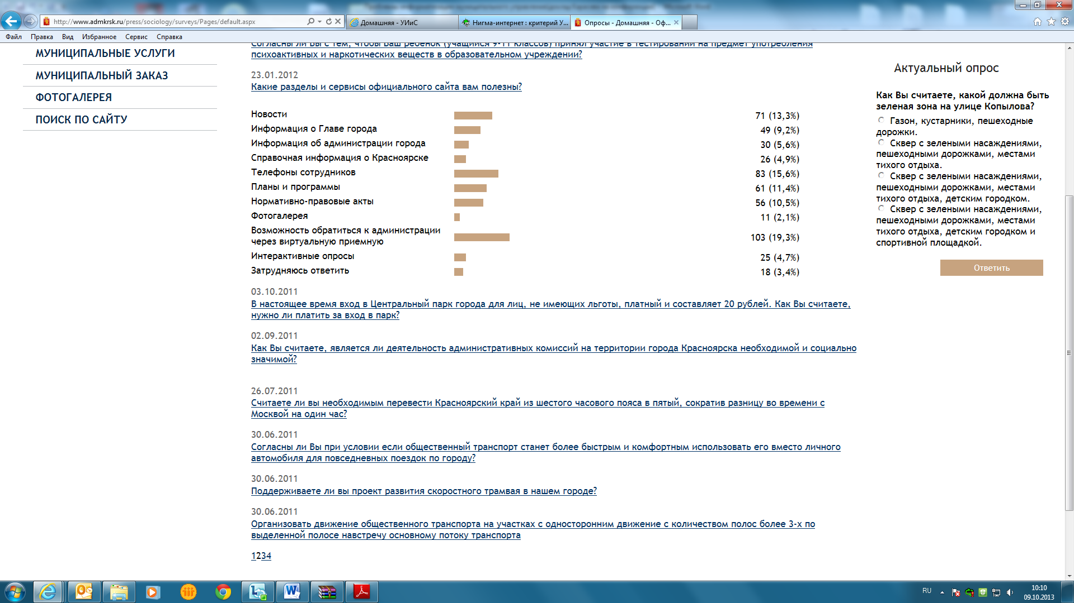
Опрос мнения жителей о разделах сайта
На слайде

Slide 7

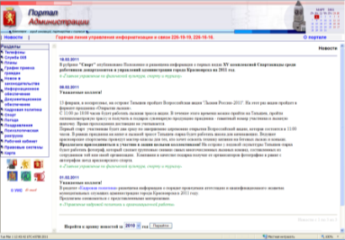
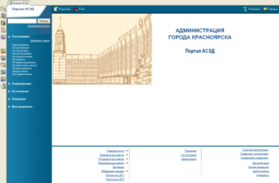

Информационно-коммуникационная инфраструктура администрации города Красноярска
WEB-портал администрации
города
Информационный киоск
Информационно-коммуникационная сеть
Электронный документооборот
Официальный сайт администрации города
Notes:
Информационно-коммуникационная инфраструктура администрации города создается с 2005 года. Создаваемая инфраструктура призвана обеспечить совместимость технологий и оптимизацию взаимодействия органов.
На данном слайде представлены основные элементы инфраструктуры:
Информационно – коммуникационная сеть (ИКС) администрации города, представляющая собой распределенную информационную систему, объединяющую все органы и территориальные подразделения администрации. Скорость передачи данных до каждого узла ИКС составляет 100 Мб в секунду. Доступ к сети Интернет, электронной почте, порталу администрации города и к другим информационным ресурсам предоставляется централизованно с использованием сертифицированного программного обеспечения и учетом политики безопасности.
В свою очередь во всех структурных подразделениях созданы локальные вычислительные сети. Обеспеченность муниципальных служащих средствами вычислительной техники в администрации города близка к 100%, доля устаревших моделей компьютеров составляет 20%.
Слева размещены внутренние ресурсы и справа – внешние.
Теперь немного подробнее об этих внутренних и внешних ресурсах.

